Slide 1




CHAMPIONNAT DE FRANCE PAR ÉQUIPE 2023
J-90
Nationale 1 – 2 – 3
02, 03 et 04 juin 2023

Slide 2


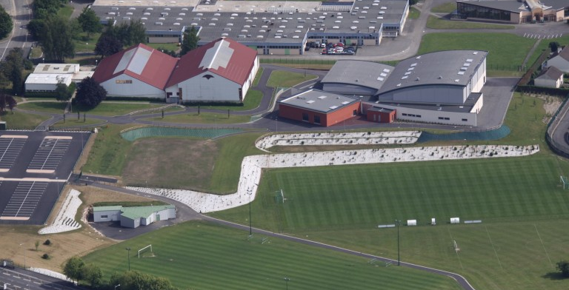


Parking joueurs et arbitres
Salle d’échauffement
Salle de compétition n°2
Salle de compétition n°1
Salle de restauration
Salle dédiée aux arbitres
Parking visiteurs et officiels

Slide 3
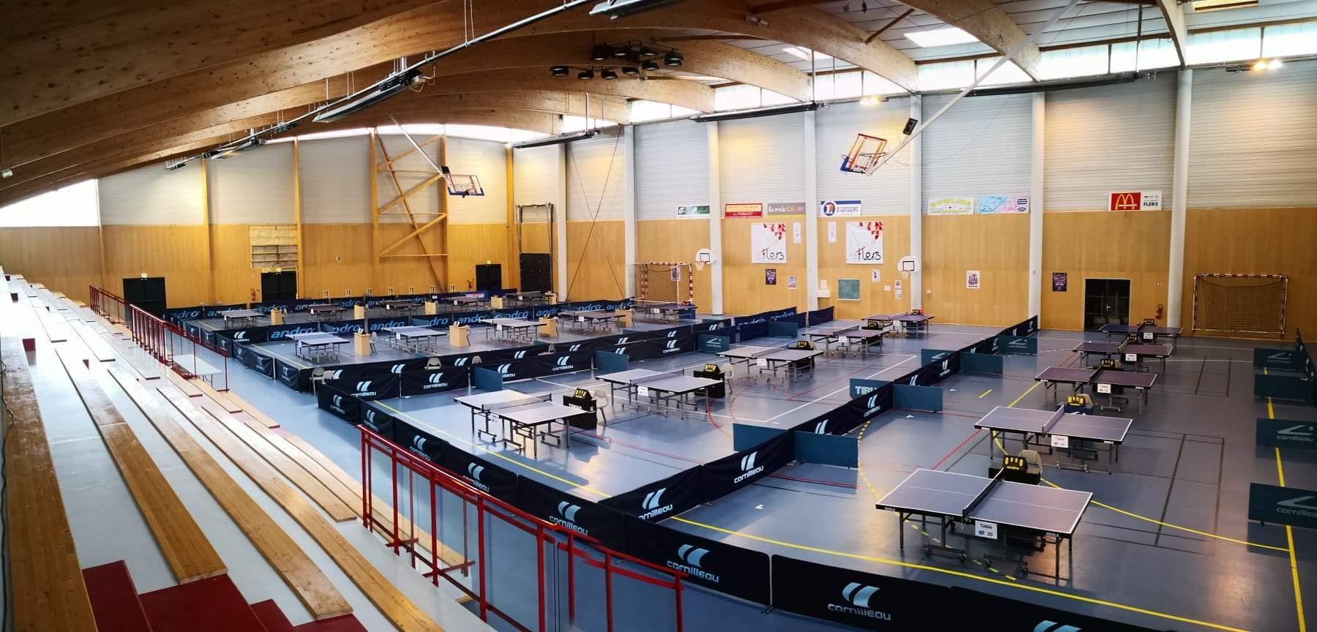
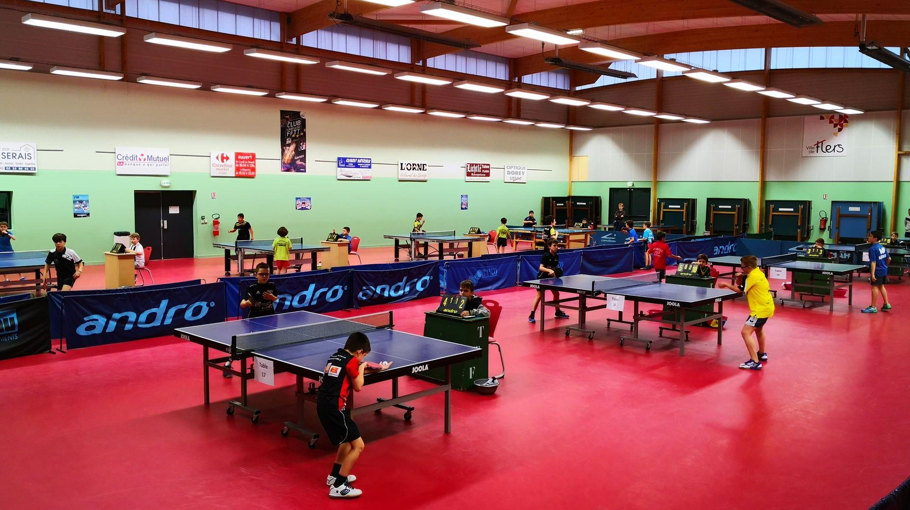
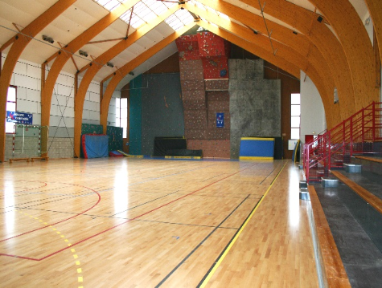
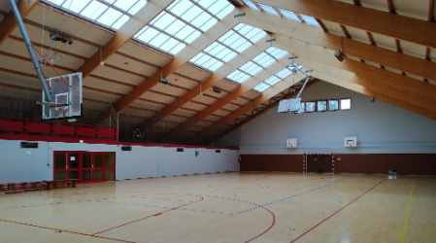
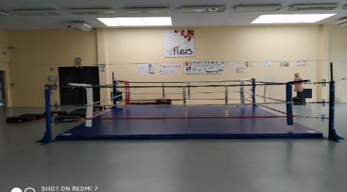
Salle Omnisport
Compétition 1
Salle spécifique
Compétition 2
Salle Merienne
Echauffement
Salle Godard
Restauration
Salle boxe
QG Arbitrage

Slide 4


FICHE TECHNIQUE
2ème plus grande compétition nationale
+ de 300 joueurs de niveau national
  55 équipes de 6 joueurs et leur staff, venus de toute la France
+ de 50 arbitres nationaux et régionaux
+ de 500 matchs de haut niveau
18 tables de compétition / 12 tables d'entraînement
Attribution du titre de champion de France
    De nationale 1, 2 et 3
    Accession en PRO B, niveau professionnel
    Féminin et masculin
1500 spectateurs attendus chaque jour
Exposition / ventes de produits locaux
Délégation de la FFTT, Fédération Française de Tennis de Table
Diffusion des rencontres en LIVE

Slide 5
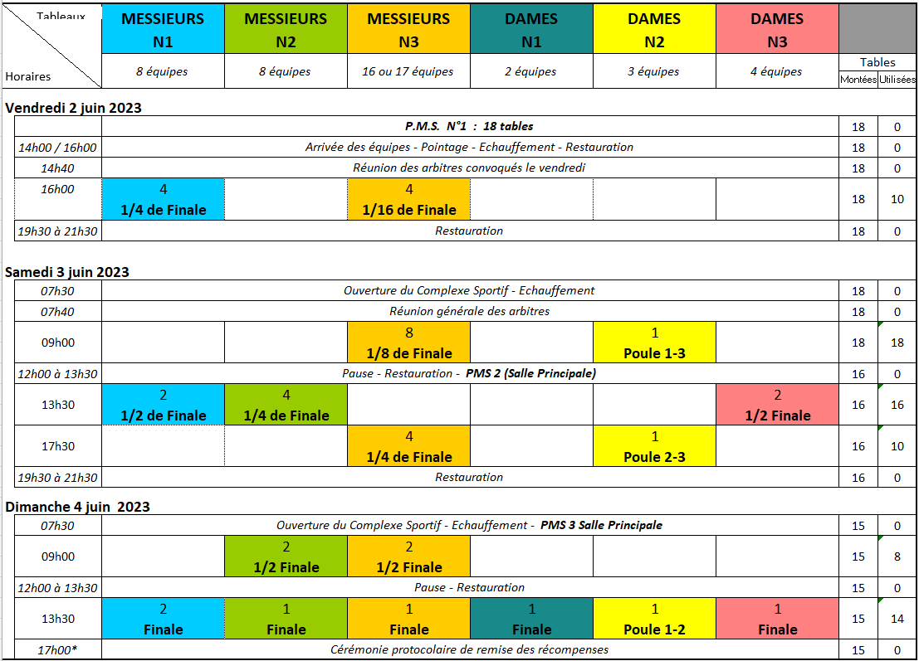
HORAIRE GÉNÉRAL

Slide 6

LES COMMISSIONS et PILOTES
1 - Finance
Anita LECLERC
2 - Bénévoles
Jérémy NOUVELIERE
3 - Hébergement
Sophie HAREL
4 - Compétition
Jean FORGET
5 - Arbitrage
Sinan ACAR
6 - Communication et Animation
Alban BUTET et Jérémy PREVOST
7 - Sécurité et infra
Joel SOINARD
8 - Restauration
Jean-Michel MAILLARD
Commission centrale
Jérémy Prévost et Jean-Michel Maillard
Relation presse, municipalité, élus, officiels

Slide 7
LES DATES ‘CLÉS’
à partir de 16h00 : 1ers matchs / en soirée : repas d’ouverture
7ème et dernière journée de championnat
Kickoff !
28 févr. 2023
12 mai 2023
2 juin 2023
15 avr. 2023
31 mai et 1 juin 2023
4 juin 2023
6ème et avant dernière journée de championnat
Ping Tour en partenariat avec la ligue de Normandie
à partir de 17h00 : remise des récompenses, clôture championnat de France

Slide 8

Rejoignez nous !
A l'occasion de cette compétition nationale, le comité d'organisation est à la recherche de bénévoles pour mener à bien ces trois jours d'événements.
Vous serez contacté par le référent des bénévoles sur les missions à mener. Cette phase de répartition se fera dans les 15 jours avant l'événement pour vous permettre de vous positionner.
En cas de questions, merci de contacter: benevoles@flers2023.fr
Un repas en salle sera offert aux bénévoles les vendredi et samedi soir ! Notre NORMANDIE sera à l’honneur !
INSCRIVEZ VOUS EN CLIQUANT ICI
(lien: Titres Nationaux par Équipes Tennis de Table - Flers 2023 (google.com))

